Slide 1


Slide 2
MISERICÓRDIA

Slide 3
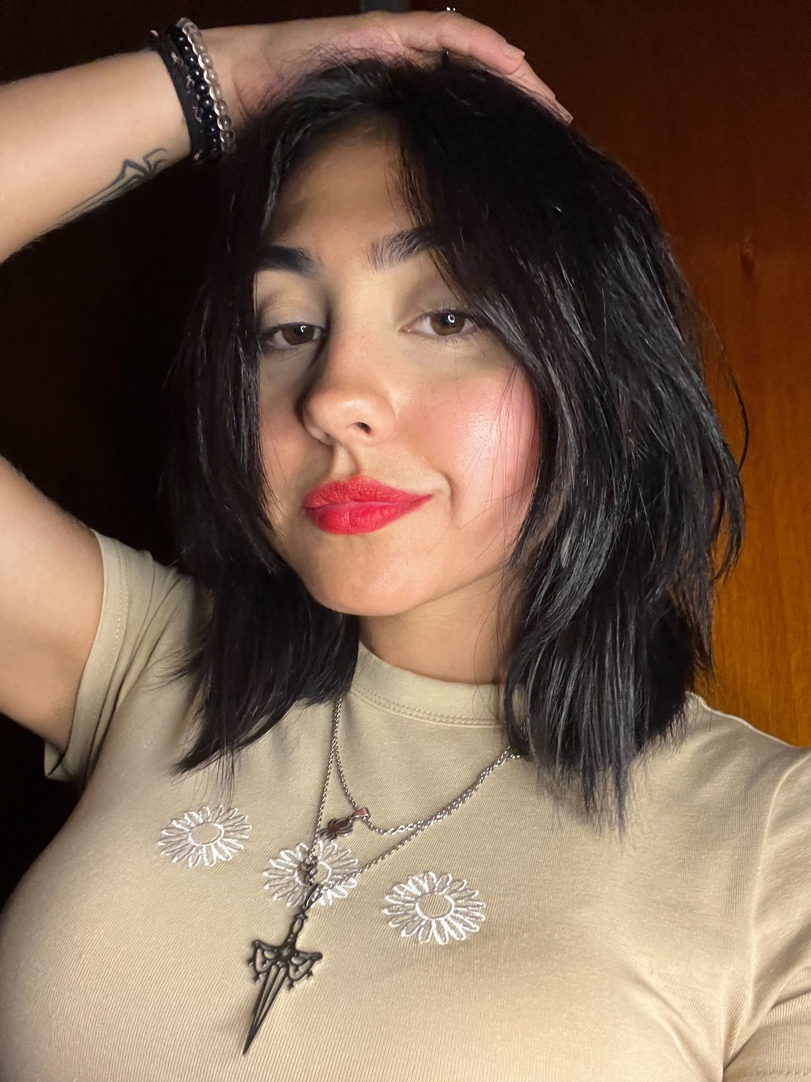
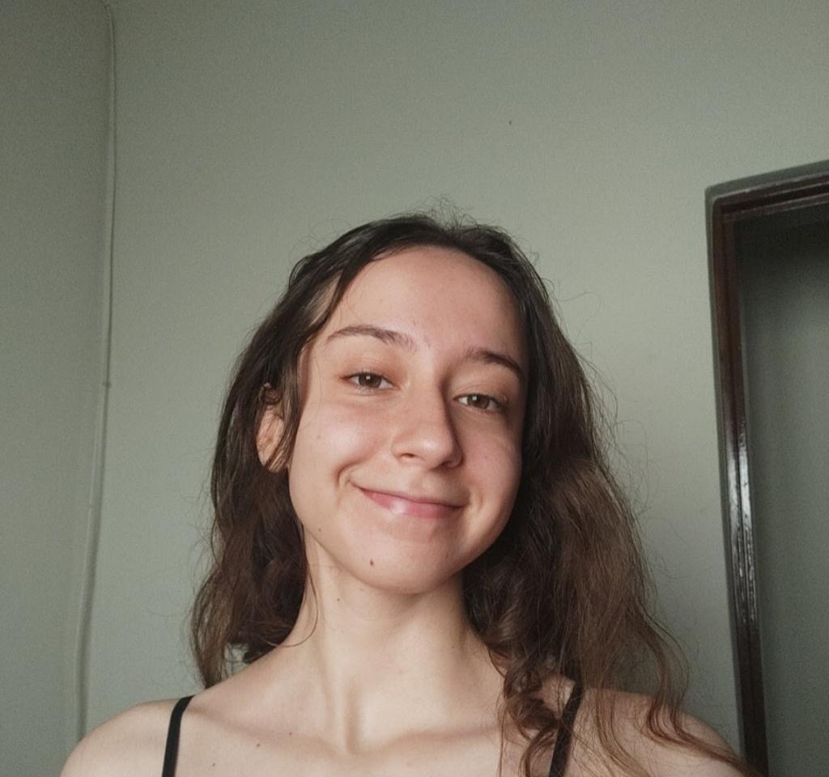
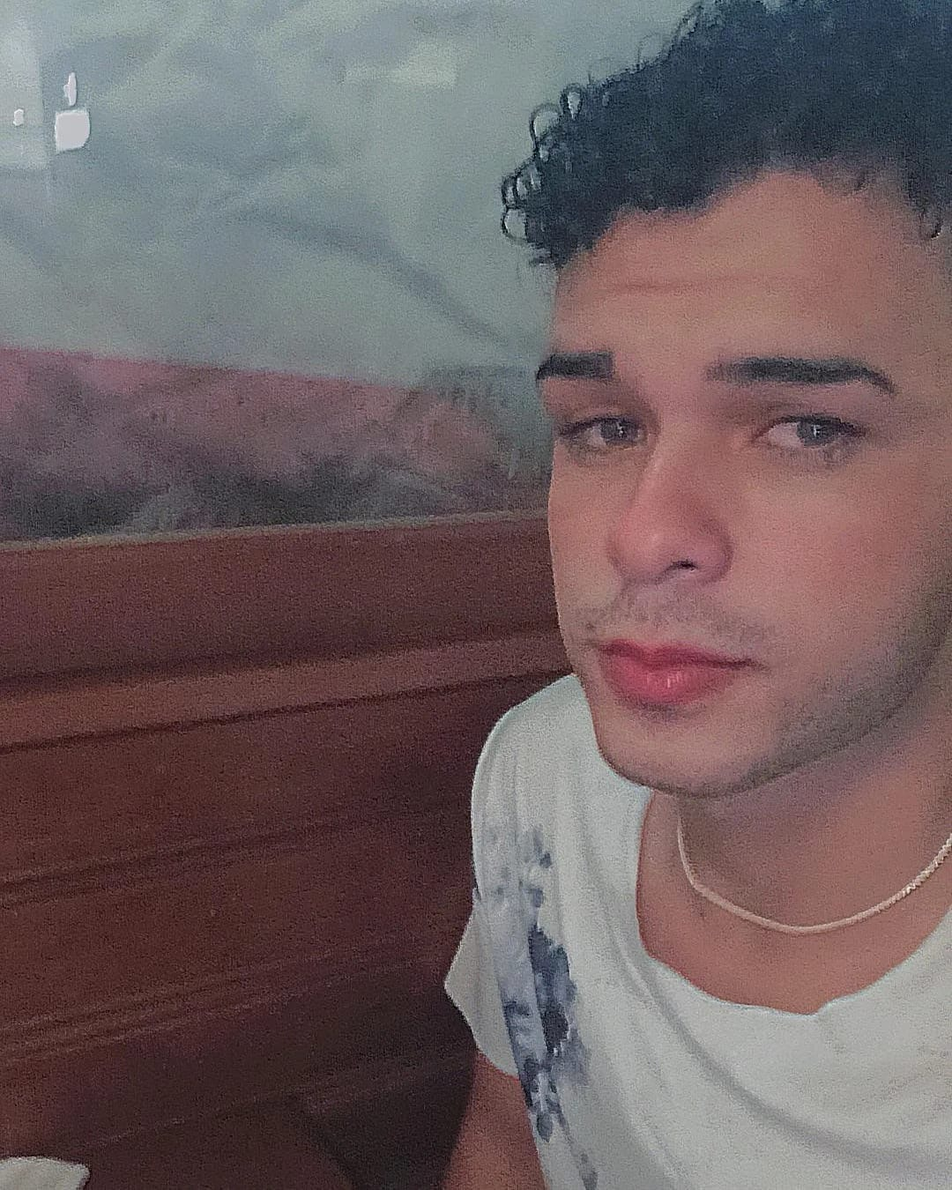
MISERICÓRDIA
Quem está apresentando?
Sarah
Giovanna
Joan

Slide 4
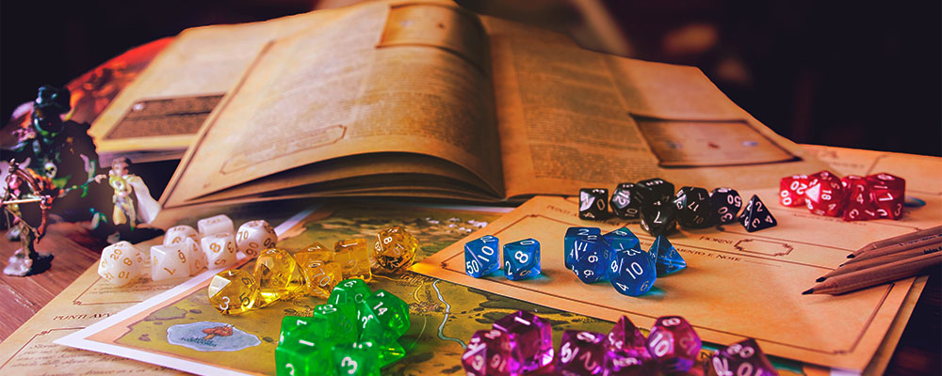
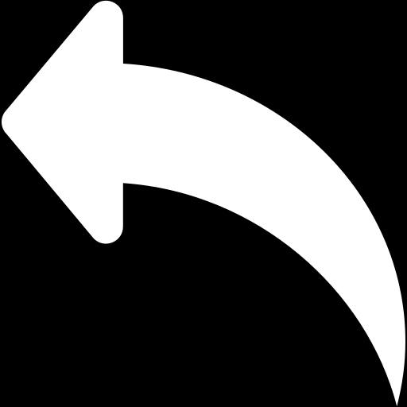

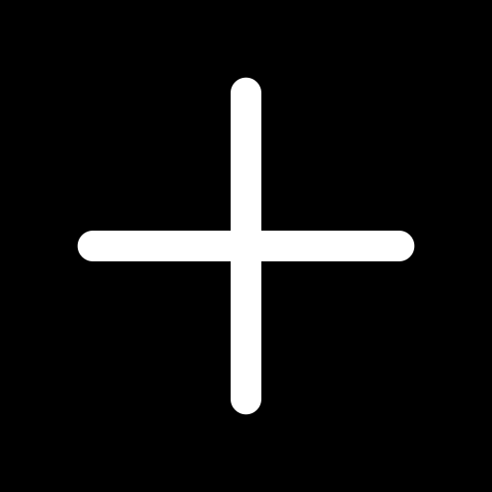
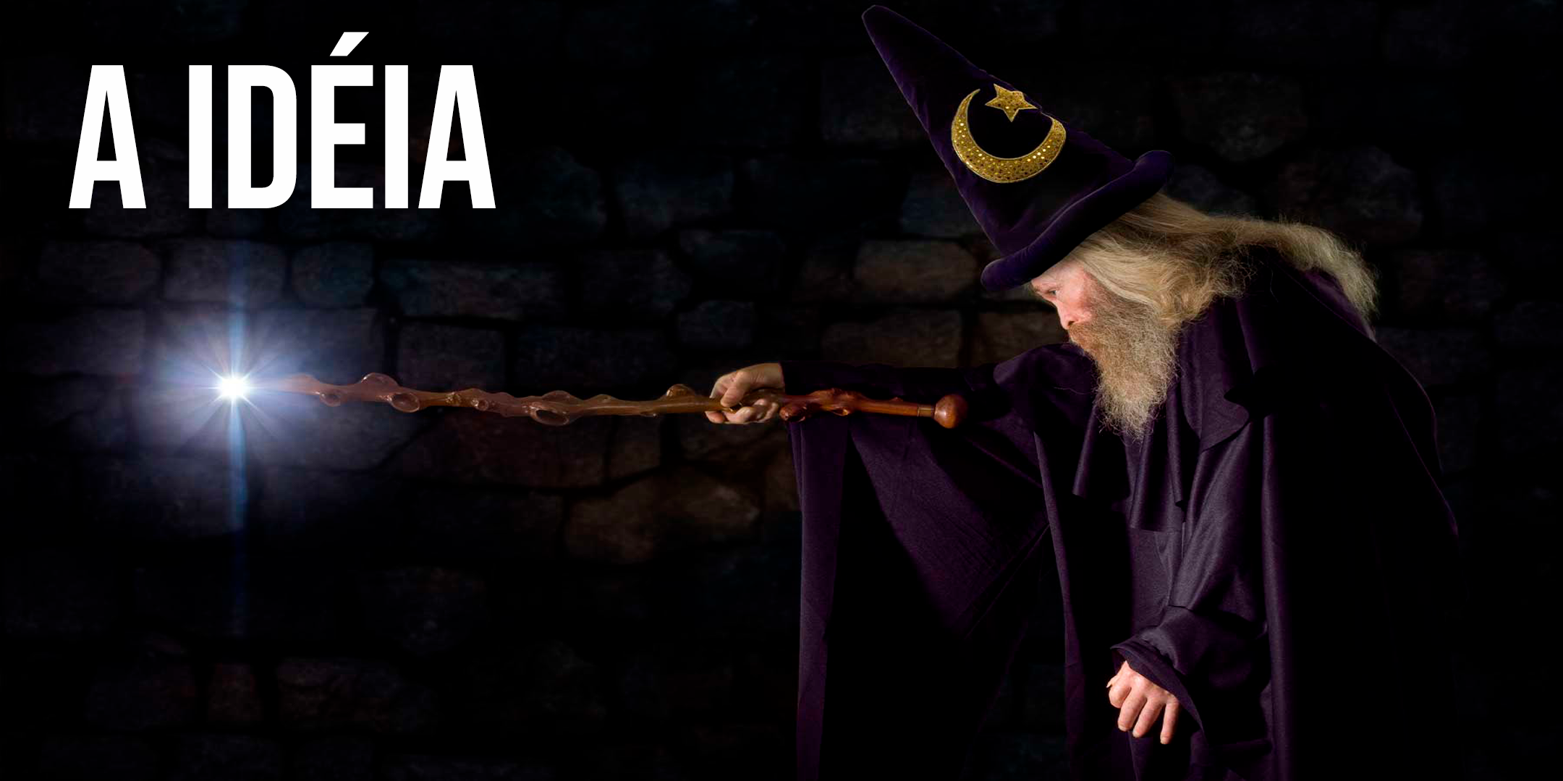
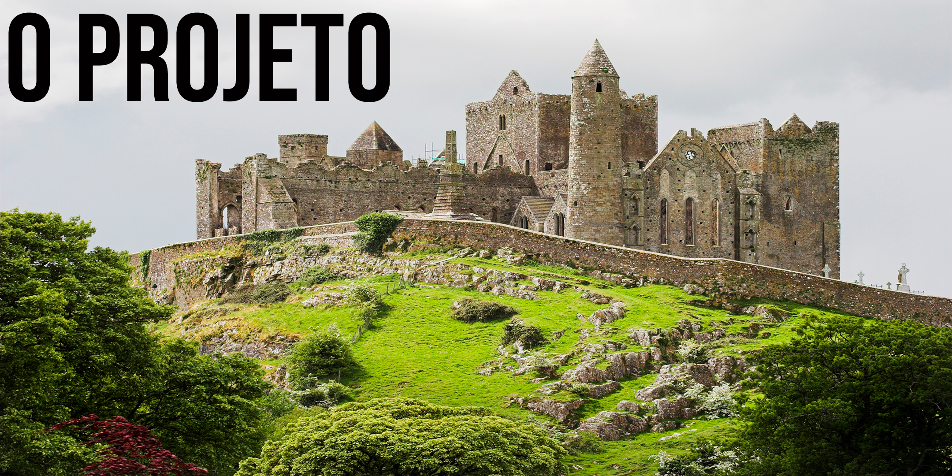

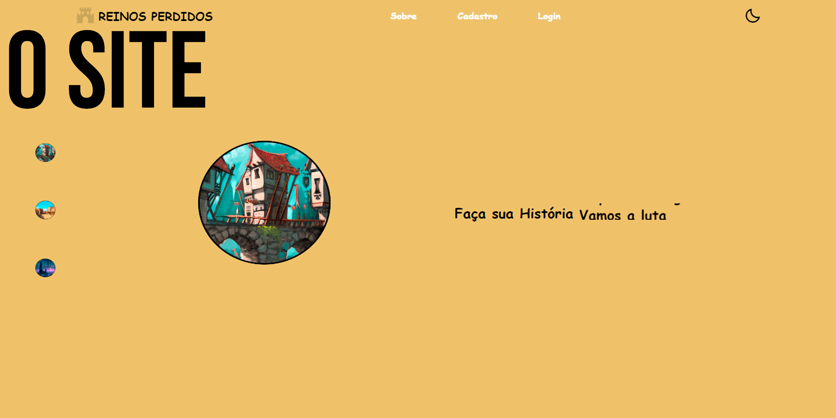


MISERICÓRDIA
Início
Séries
Filmes
Bombando
Minha Lista
Reinos Perdidos
99% relevante
2023
Ultra HD 4K
Este projeto foi desenvolvido pensando na facilidade e bom aproveitamento das sessões de RPG, juntando nosso interesse e amor nesse gênero e estudos feitos durante o curso.
Assistir
Mais Informações
Em Alta

Slide 5
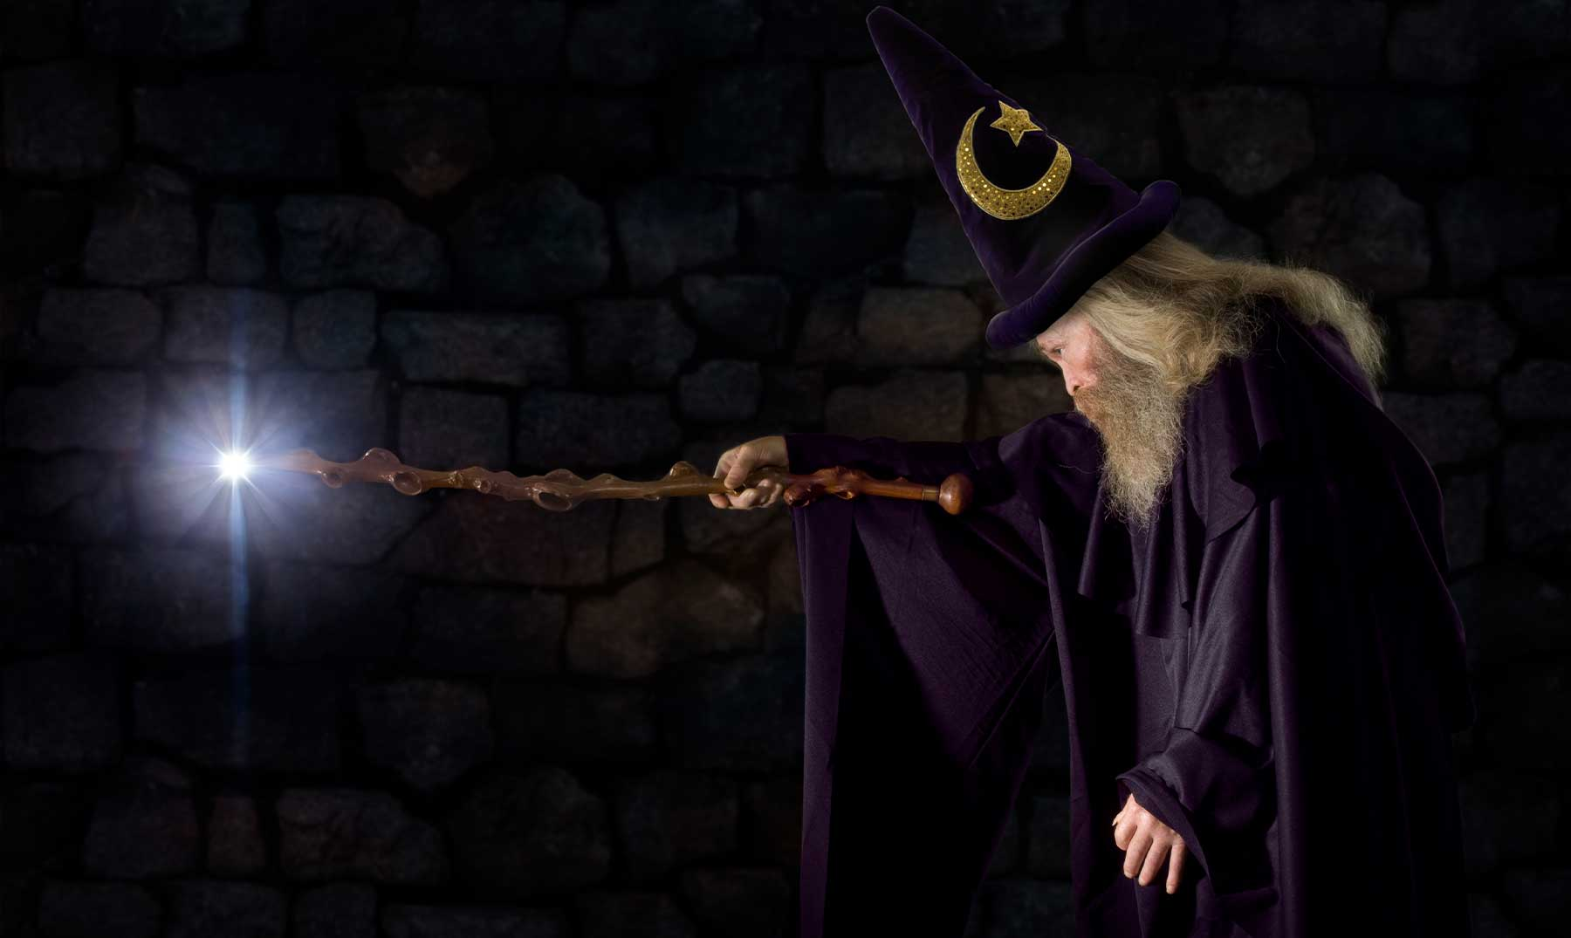
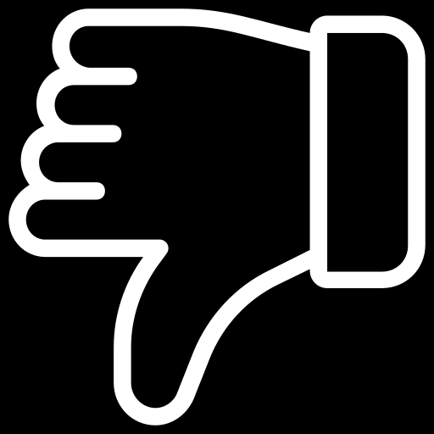
MISERICÓRDIA
Início
Séries
Filmes
Bombando
Minha Lista
A IDÉIA
99% relevante
2023
Ultra HD 4K
Tudo começou com um amor viciante em RPG, um inclusive que acompanhamos muito é do criador de conteúdo e diretor criativo de Enigma do Medo, Cellbit. Pensamos em como poderíamos facilitar a jogatina para que as sessões sejam mais aproveitadas.
Assistir
Em Alta

Slide 6
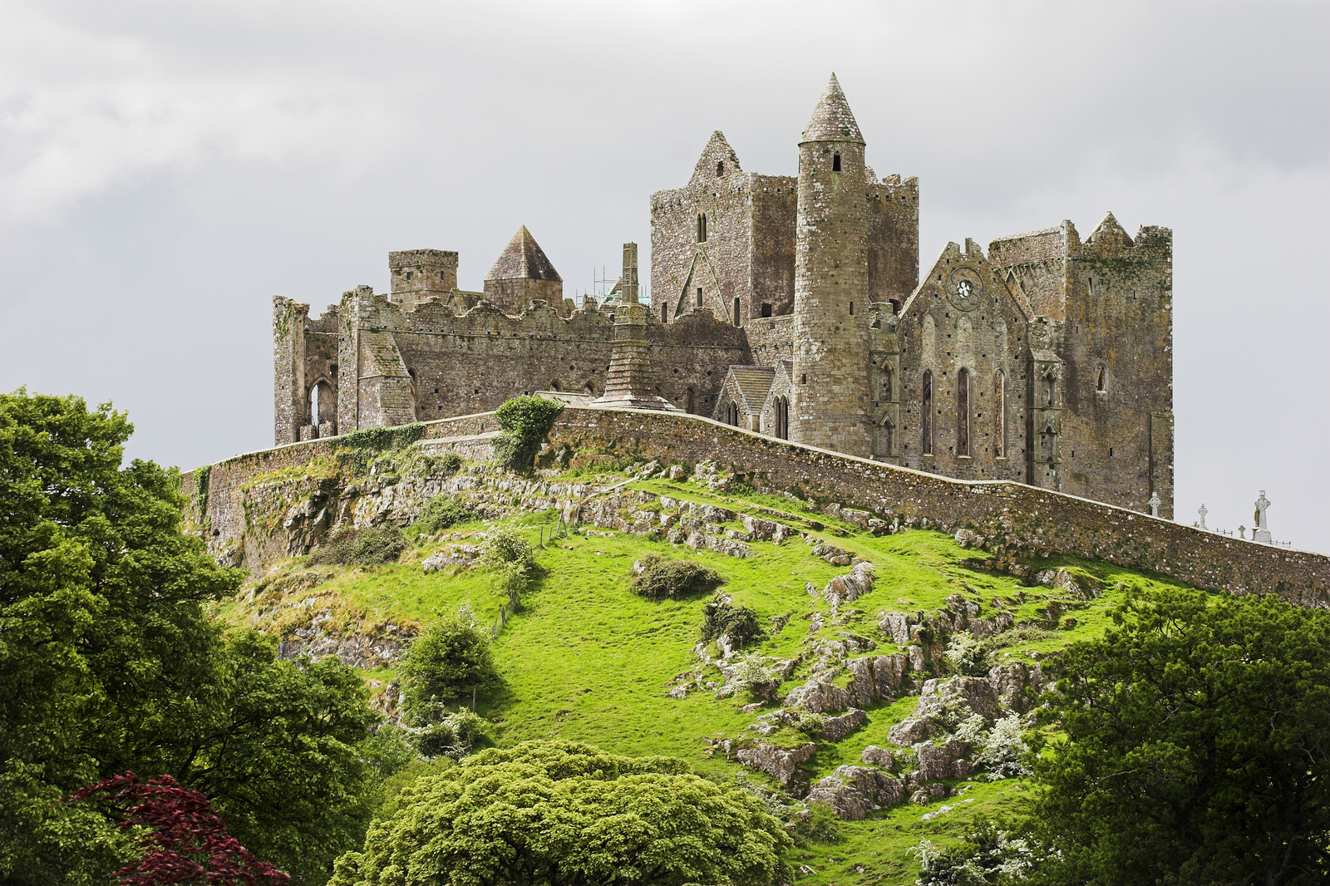
MISERICÓRDIA
Início
Séries
Filmes
Bombando
Minha Lista
O PROJETO
99% relevante
2023
Ultra HD 4K
Então pensamos e criamos um site que disponibiliza enredos, mapas, fichas e personagens prontos para começar uma nova aventura. O site também conta com um programa de ficha feito pelos desenvolvedores do projeto disponível gratuitamente.
O jogador terá três temas disponíveis para desenvolver a sua história: FAROESTE, FUTURISMO e MEDIEVAL.
Assistir
Em Alta

Slide 7
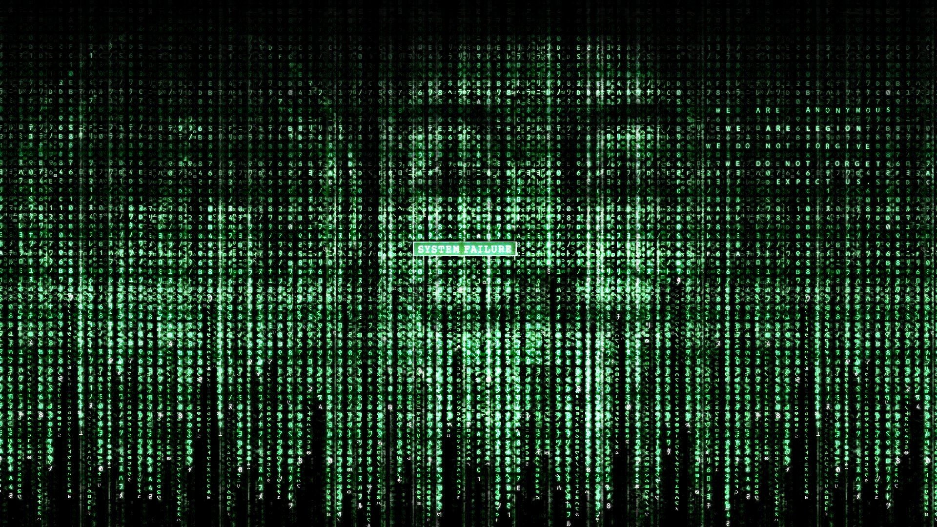
MISERICÓRDIA
Início
Séries
Filmes
Bombando
Minha Lista
OS PROGRAMAS
E Linguagens
99% relevante
2023
Ultra HD 4K
Os programas utilizados nesse projeto foram:
Visual Studio Code.
Visual Studio 2022.
As linguagens utilizadas:
Csharp;
PHP;
JavaScript;
Python;
HTML e CSS.
Assistir
Em Alta

Slide 8
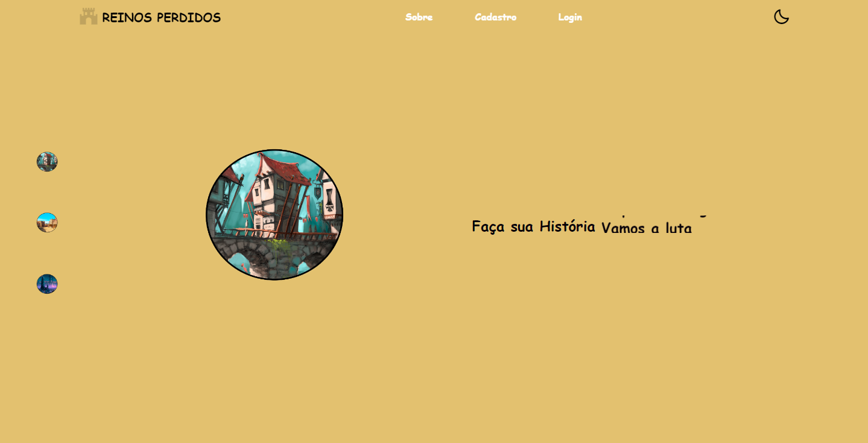
MISERICÓRDIA
Início
Séries
Filmes
Bombando
Minha Lista
O SITE
99% relevante
2023
Ultra HD 4K
Então bora mostrar o SITE:
Assistir
Em Alta

Slide 9
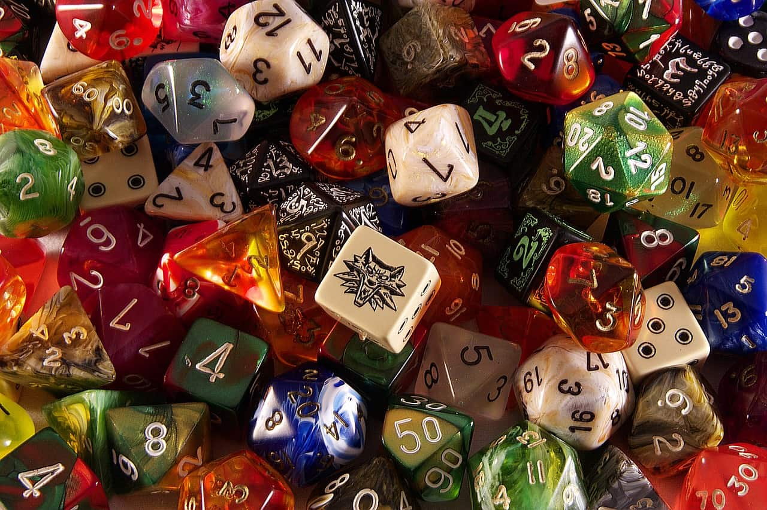
MISERICÓRDIA
Início
Séries
Filmes
Bombando
Minha Lista
AS ATUALIZAÇÕES
99% relevante
2023
Ultra HD 4K
Para as próximas atualizações:
Criação de um chat para toda a comunidade se comunicar para trocar informações, curiosidades e o mais importante, se divertir;
Criação de uma ficha totalmente feita para o Mestre da mesa com novas funções.
Assistir
Em Alta

Slide 10
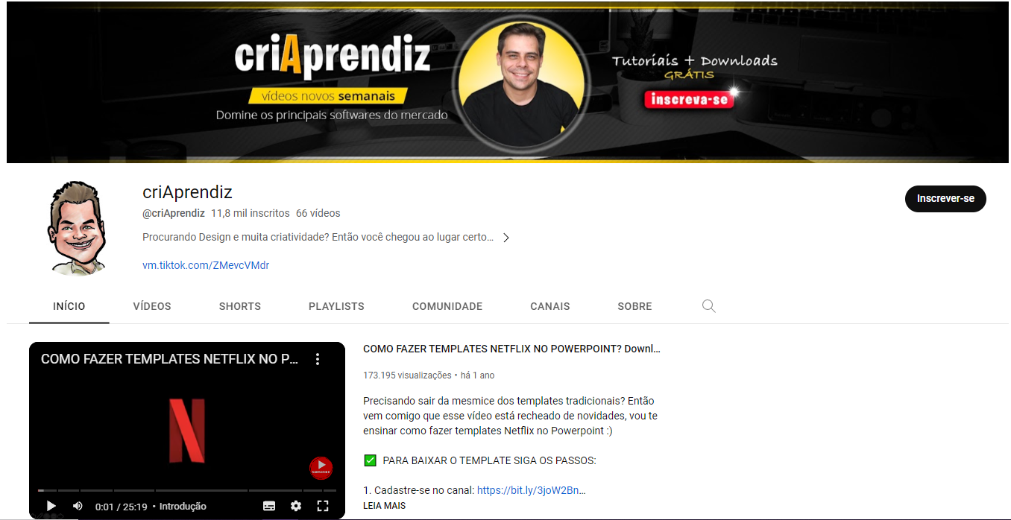
Todo o template do powerpoint foi retirado do canal: https://www.youtube.com/@criAprendiz

Slide 11
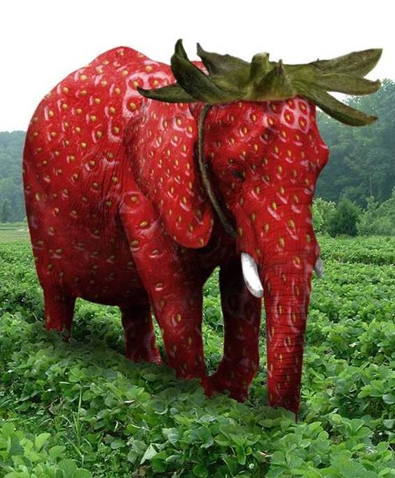
MISERICÓRDIA
Obrigado !!!

